Slide 1
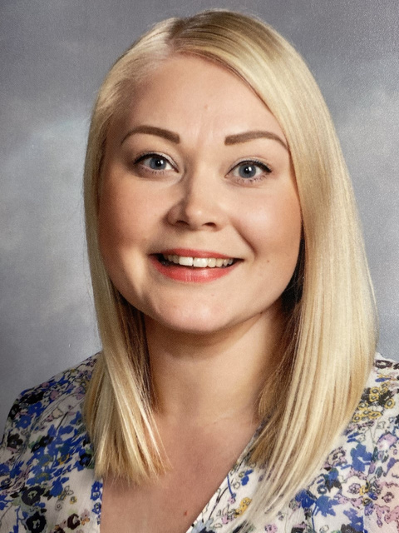
Lukion erityisopetus​
Kallaveden lukio
Erityisopettaja Annulotta Marjanen
puh. 044 718 4819
annulotta.marjanen@kuopio.fi

Slide 2
Koesuoritusta heikentävän syyn huomioon ottaminen ylioppilastutkinnossa ​
(erityisjärjestelyt)
Tarkoituksena luoda kokelaille kohtuulliset ja yhdenvertaiset mahdollisuudet kokeiden suorittamiseen
Lukio-opinnoissa (tai muissa) havaittu tuen tarve ja toteutetut tukitoimet yhtenä perusteena erityisjärjestelyiden tarvetta arvioitaessa ​
Lukion oppimisen tuen suunnitelma (D-lomake) tässä tukena -> D-lomakkeen laatii erityisopettaja yhdessä opiskelijan kanssa

Slide 3
Koesuoritusta heikentävän syyn huomioon ottaminen ylioppilastutkinnossa ​
(erityisjärjestelyt)
Hakemukseen liitetään lisäksi lukion erityisopettajan/apulaisrehtorin lausunto haettavien erityisjärjestelyiden tarpeesta, toimivuudesta ja kohtuullisuudesta
Jos kokelaalla on ollut mahdollisuus erityisjärjestelyihin (lisäaika kurssikokeisiin, erillinen tila tehdä kurssikoetta) opintojen aikana, tulee lausunnosta käydä ilmi, onko kokelas käyttänyt näitä järjestelyitä ja ovatko ne olleet hänelle tarpeellisia
-> Lukion oppimisen tuen suunnitelma (D-lomake) tässä tukena!

Slide 4
Koesuoritusta heikentävinä syinä otetaan huomioon
​Sairaus tai vamma (esim. ADHD)
-> tarvitsee lääkärin, psykologin, terveydenhoitajan tai sairaanhoitajan asiantuntijalausunnon
Erityisen vaikea elämäntilanne (läheisen kuolema, vaikea perhetilanne) ​
-> tarvitsee kuraattorin, terveydenhoitajan, psykologin tai lääkärin asiantuntijalausunnon​
Lukemisen ja kirjoittamisen erityisvaikeus
-> ​tarvitsee lukion erityisopettajan lausunnon
​
Vieraskielisen kokelaan opetuskielen puutteellinen hallinta
-> ​apulaisrehtori auttaa näissä hakemuksissa​

Slide 5
Yo-kokeiden poikkeava arvostelu
Sairaus tai vamma, lukivaikeus tai vaikea elämäntilanne voidaan ottaa arvostelussa huomioon vain, jos kokelas on saamassa kokeesta hylätyn arvosanan
Vieraskielisyyttä ei huomioida arvostelussa
Muutoin poikkeavaan arvosteluun suhtaudutaan pidättyvästi, sillä se muodostaa poikkeuksen kokelaiden yhdenvertaisen kohtelun periaatteesta

Slide 6
Yo-tutkinto ja erityisjärjestelyt
Erityisopettaja huolehtii yhdessä apulaisrehtorin kanssa mahdollisista yo-tutkintoa koskevista erityisjärjestelyistä
Opiskelijoille ja huoltajille laitettu Wilma-viesti aikataulusta 31.1.2024
Nuoren pitää muistaa itse olla aktiivinen!​

Slide 7
Aikataulu
Keväällä 2024 aloittavat hakevat erityisjärjestelyitä loka- marraskuun 2023 aikana, joten hakemukset ovat jo lähteneet
Syksyllä 2024 aloittavat hakevat erityisjärjestelyitä nyt 4.jakson aikana, hakemukset oltava Ylioppilastutkintolautakunnassa viimeistään huhtikuun 2024 loppuun mennessä

